Slide 1
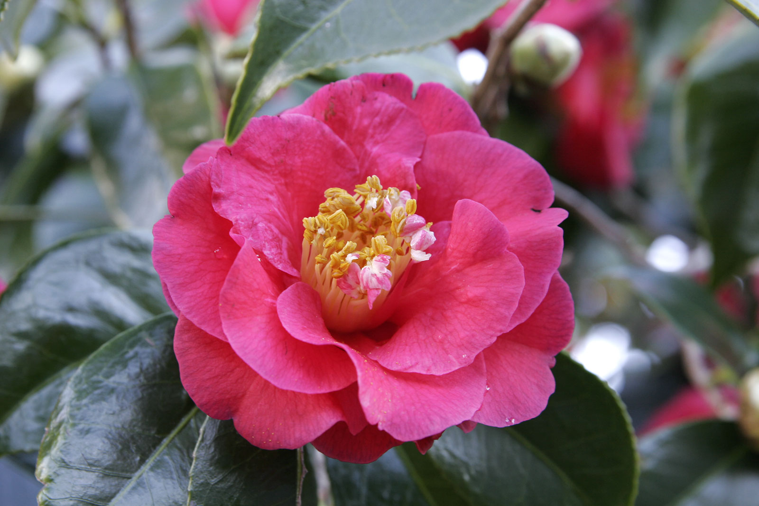
স্বাগতম

Slide 2
পরিচিতি
প্রানতোষ চন্দ্র সরকার
প্রভাষক
চন্দ্রনাথ কলেজ, নেত্রকোণা।
টি টি সি আই ডি নং - ১১

Slide 3
বিষয় – গণিত
শ্রেণি - একাদশ
সময় - ৬০মিনিট
তাং- ১৯/৬/২০১৩খ্রীঃ

Slide 4
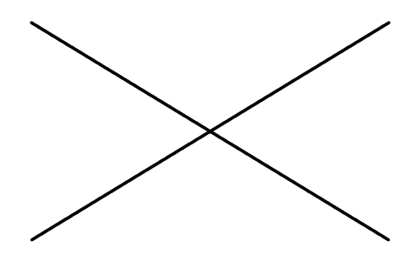
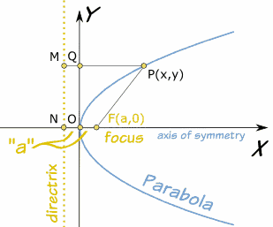
এ গুলো কিসের চিত্র ?

Slide 5

১।প্রদর্শিত চিত্রটি কি নির্দেশ করে?
২। এটাকে কি কনিকের সাথে তুলনা করা যায় ?
৩।এবার আমরা কনিকের চিত্র লক্ষ্য করি ?

Slide 6
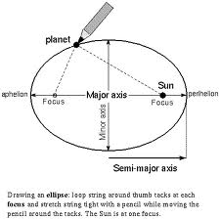
এটি কিসের ছবি?

Slide 7
আজকের পাঠের বিষয়
কনিক

Slide 8
আজকের পাঠে
তোমরা যা বলতে পারবে— ১। কনিক কি?
২। কনিকের উপকেন্দ্রের অবস্থান কোথায়? ৩। কনিকের দিকাক্ষের অবস্থান কোথায়?
শিখন ফল

Slide 9
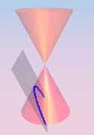
উপস্থাপনা

Slide 10
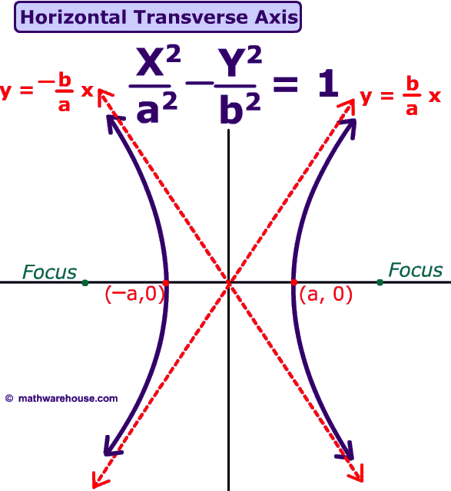
C
এ টা কিসের চিত্র ?

Slide 11
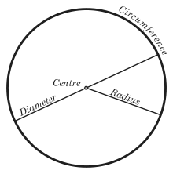
কেন্দ্র
ব্যস
ব্যাসার্ধ

Slide 12
মূল্যায়ন
১।প্রদর্শিত চিত্র দুটির নাম কি?
২।এরা কি কনিকের চিত্র?

Slide 13
বাড়ির কাজ
১।কনিক থেকে প্যরাবোলা অংকন কর।
২। প্যারাবোলার শীর্ষ ও উপকেন্দ্র নির্ণয় কর।

Slide 14
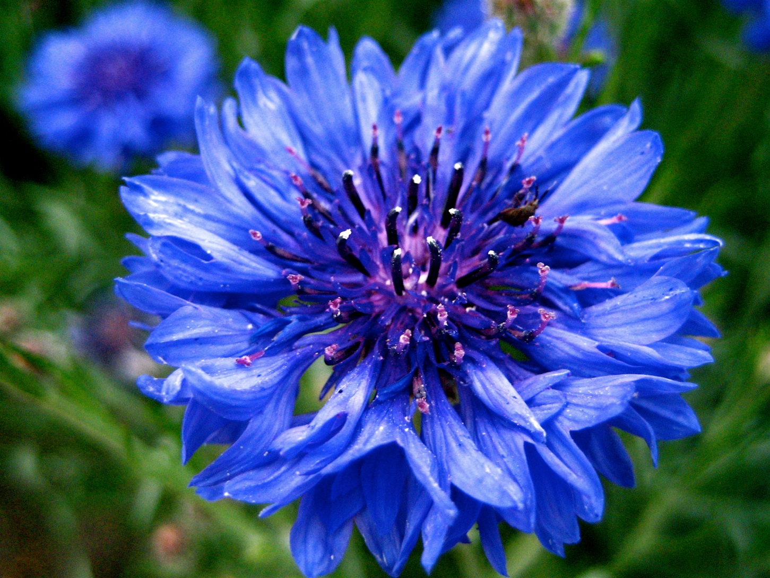
ধন্যবাদ

